Slide 1
第八章 深度学习和卷积神经网络
8-1 卷积神经网络的结构
8-2 卷积层
8-3 池化层
8-4 全连接层
8-5 输出层
8-6 神经网络的训练方法
8-7 小结

Slide 2
8-1卷积神经网络的结构
深度学习是重叠了很多层的隐藏层（中间层）的神经网络。这样的神经网络使隐藏层具有一定的结构，从而更加有效地进行学习。本节来考察近年来备受关注的卷积神经网络的设计思想。
1.使网络具有结构
卷积神经网络是当下正流行的话题，尚且难以总结一般理论。这里，利用一个例题来考察一下卷积神经网络的思想。
【例】建立一个卷积神经网络，用来识别通过 6×6 像素的图像读取的手写数字1、2、3。图像的像素为单色二值。

Slide 3
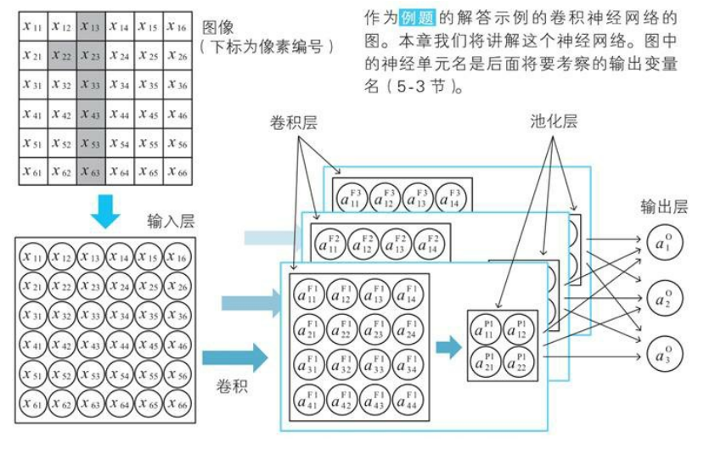
图中用圆圈将变量名圈起来的就是神经单元，从下图可以了解卷积神经网络的特点。隐藏层由多个由卷积层和池化层构成的层组成的。它不仅“深”，而且含有内置的结构。

Slide 4
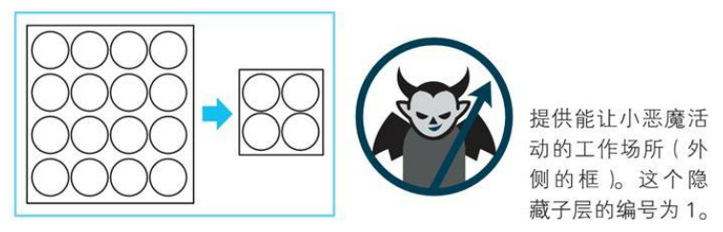
2.思路
引入小恶魔来讲解卷积神经网络的思路。为了让小恶魔能够活动，需为其提供工作场所，即是由卷积层与池化层构成的隐藏子层。每个小恶魔都需准备一个隐藏子层作为工作场所。

Slide 5
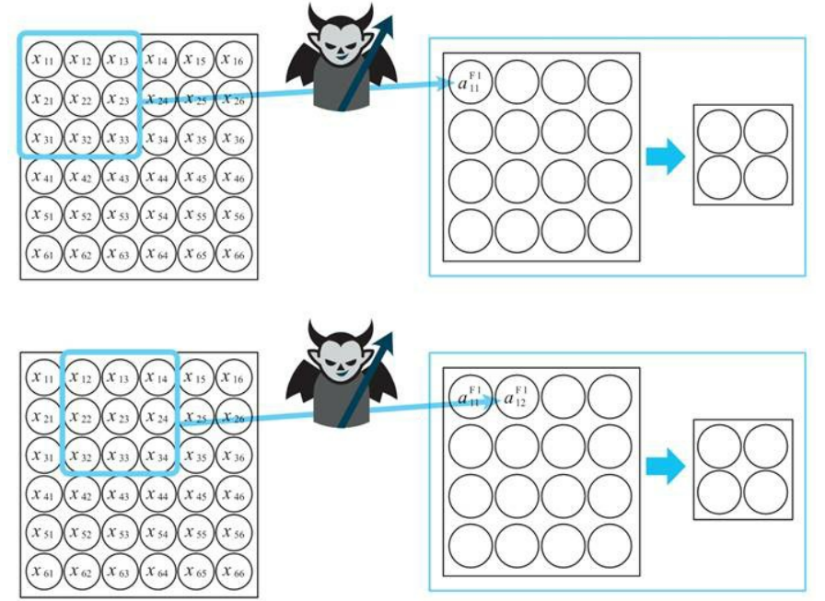
活跃的小恶魔积极地扫描图像，检查图像中是否含有自己偏好的模式。 如果图像中含有较多偏好的模式，小恶魔就很兴奋，反之就不兴奋。此外，由于偏好的模式的大小比整个图像小，所以兴奋度被记录在多个神经单元中。

Slide 6
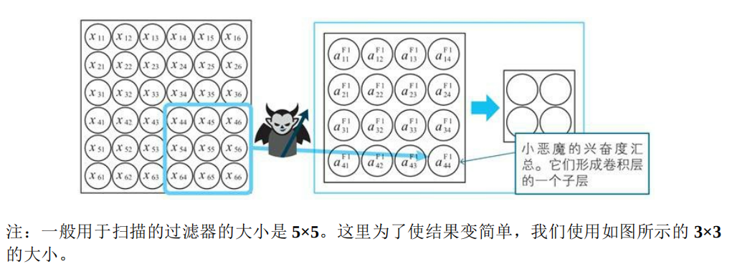

Slide 7
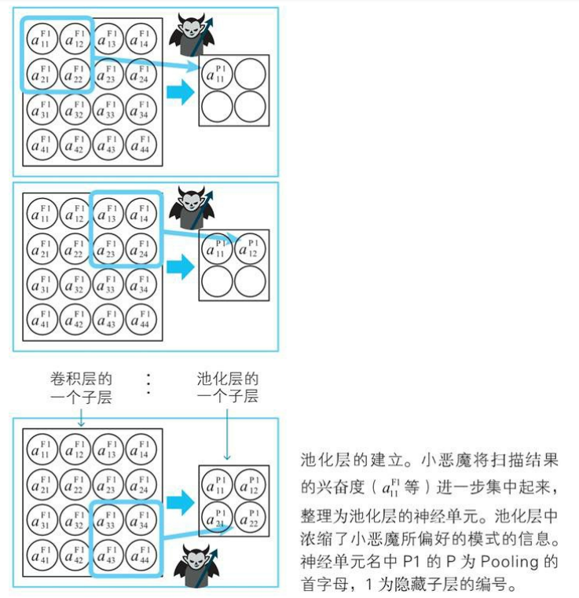
活跃的小恶魔进一步整理自己的兴奋度，将兴奋度集中起来，整理后的兴奋度形成了池化层。

Slide 8
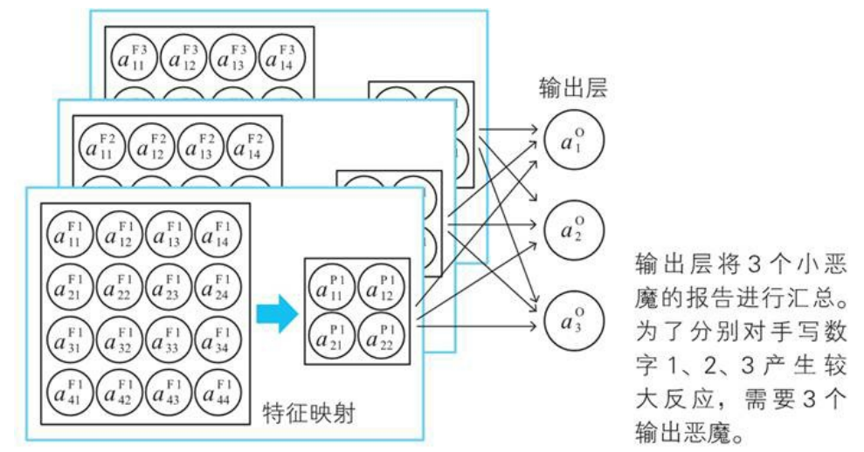
因此，池化层的神经单元中浓缩了作为考察对象的图像中包含了多少小恶魔所偏好的模式这一信息。要识别数字 1、2、3，就需要让多个小恶魔登场。这里假定有 3 个小恶魔。输出层将这 3 个小恶魔的报告组合起来，得出整个神经网络的判定结果。

Slide 9
卷积神经网络具有前面学习过的简单神经网络所没的优点。
① 对于复杂的模式识别问题，也可以用简洁的网络来处理。
② 整体而言，因为神经单元的数量少了，所以计算比较轻松。 而卷积神经网络之所以在各种领域备受瞩目，也是得益于这样的性质。

Slide 10
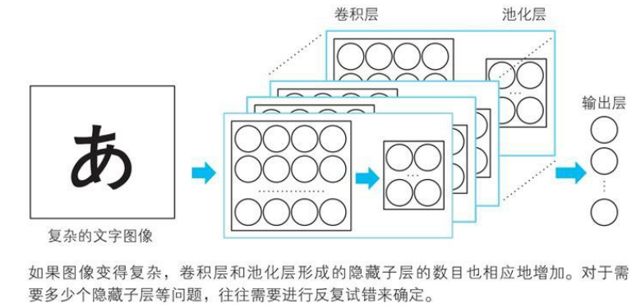
3.小恶魔的人数
在前面的说明中，登场的小恶魔一共有 3 人。这里的人数不是预先确定的。如果我们预估用 5 个模式能够区分图像，那么就需要有 5 个小恶魔。这样一来，就应当准备好 5 个由卷积层和池化层形成的隐藏子层。

Slide 11
内容小结:
1.卷积神经网络的结构

Slide 12
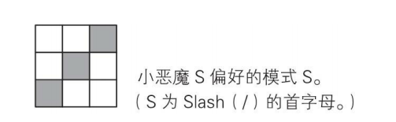
8-2卷积神经网络的语言
前一小节考察了卷积神经网络的思路。通过设想能够寻找偏好模式的活跃的小恶魔，从而理解了卷积神经网络的设计思想。本节以如下例题考察如何将小恶魔的工作替换为数学计算。
【例】 建立一个神经网络，用来识别通过 6×6 像素的图像读取的手写数字1、2、3。图像像素为单色二值。
1.从数学角度考察小恶魔的工作
下面从数学角度来考察 小恶魔的工作。假定这个小恶魔 S 喜欢如下的模式 S。

Slide 13
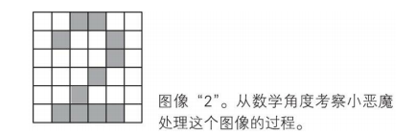
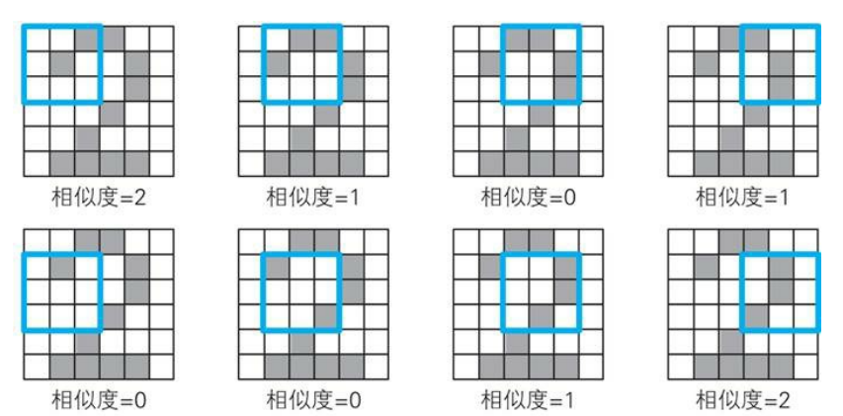
假设下面的图像“2”就是要考察的图像。将手写数字 2 作为它的正解。
小恶魔 S 首先将偏好的模式 S 作为过滤器对图像进行扫描。用过滤器 S 扫描整个图 像“2”。

Slide 14
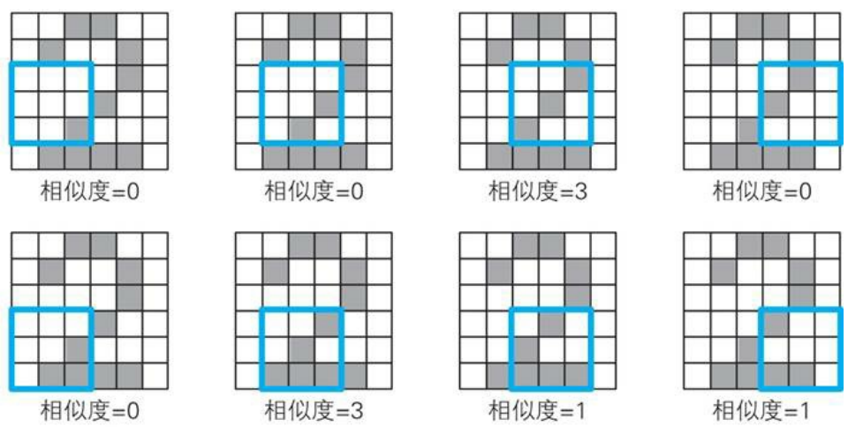
各个图像下面的“相似度”表示过滤器 S 的灰色格子部分与扫描图像块的灰色格子部分吻合的地方的个数。这个值越大，就说明越符合小恶魔偏好的模式。

Slide 15
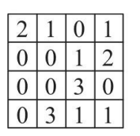
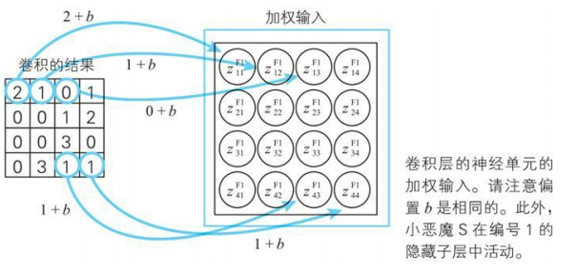
将这个相似度汇总一下，如下表所示。这就是根据过滤器 S 得到的卷积（convolution）的结果，称为特征映射（feature map）。
卷积层中的神经单元将这一卷积的结果作为输入信息。各神经单元将对应的卷积的值加上特征映射固有的偏置作为加权输入（下图）。

Slide 16
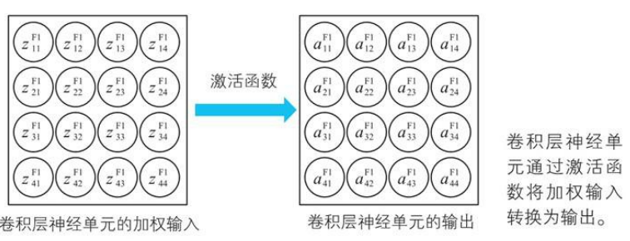
卷积层的各个神经单元通过激活函数来处理加权输入，并将处理结果作为神经单元的输出。这样卷积层的处理就完成了。

Slide 17
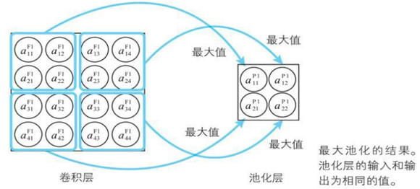
2.通过池化进行信息压缩
上个例题的卷积层神经单元数目比较少，所以能简单地列出输出值。 不过，在实际情况下，卷积层神经单元的数目是十分庞大的。这时需要进行信息压缩操作，然后将压缩结果放进池化层的神经单元中。
压缩的方法十分简单，只需要将卷积层神经单元划分为不重叠的 2×2 的区域，然后在各个区域中计算出代表值即可。最有名的信息压缩方法是最大池化（max pooling），具体来说是将划分好的各区域的最大值提取出来。

Slide 18
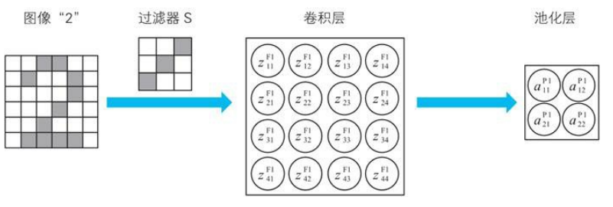
这样一来，一张图像的信息就被集中在紧凑的神经单元集合中了。

Slide 19
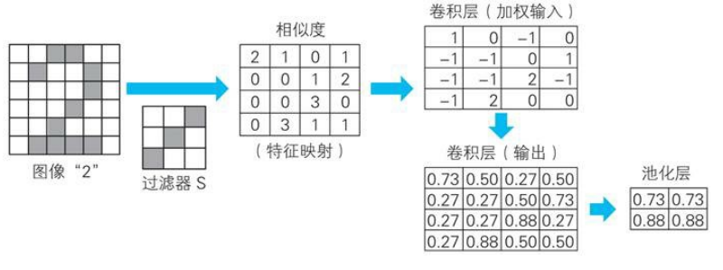
【例】利用前面所示的图像“2”和过滤器 S 来实际计算卷积层和池化层中神经单元的输入输出值。设特征映射的偏置为 -1（阈值为 1），激活函数为 Sigmoid 函数。
解：

Slide 20
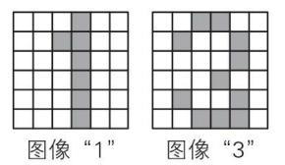
【问题】 与前面的例一样，计算用过滤器 S 处理右边的图像“1”和“3”时卷积层和池化层中神经单元的输入输出值。
解：按照与例相同的步骤，可以得到如下图所示的结果。

Slide 21
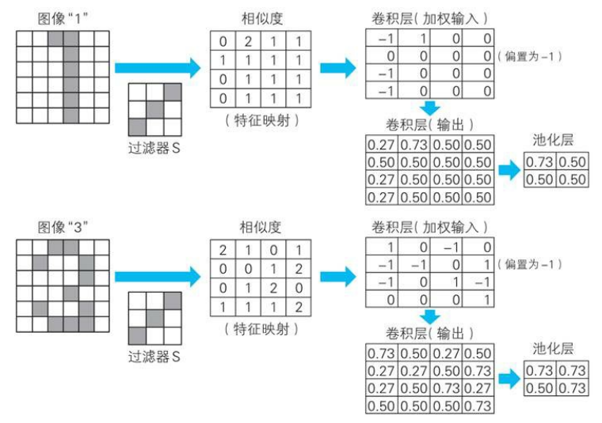

Slide 22
从上面的例和问题可以了解到，数字“2”的图像的池化结果是由比数字“1”“3”的图像的池化结果大的值构成的。
如果池化层神经单元的输出值较大，就表示原始图像中包含较多的过滤器 S 的模式。由此可知，过滤器 S 对手写数字“2”的检测发挥了作用。此外，做出判断的是输出层。输出层将上一层（池化层）的信息组合起来，并根据这些信息得出整个网络的判断结论。

Slide 23
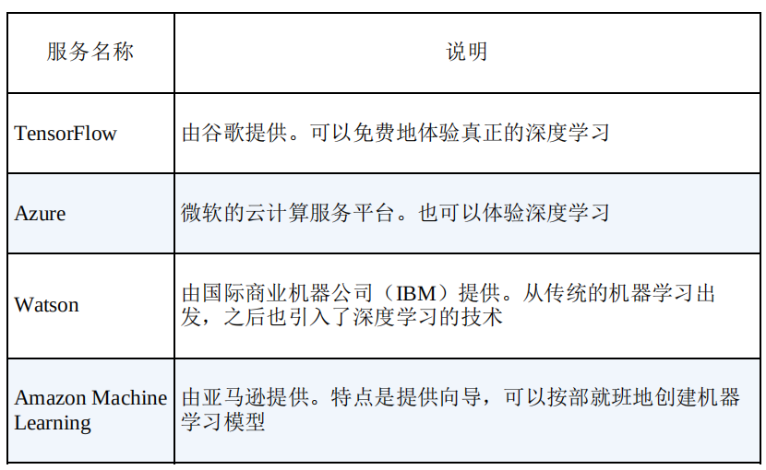
备注 体验真正的深度学习
本书中用到的深度学习的具体例子只是为了帮助读者了解深度学习的结构，并不足以实际应用。读者在通过本书了解了深度学习的结构后，就可以尝试下表所示的服务平台的试用版。

Slide 24
内容小结:
1.卷积神经网络的工作流程（卷积层、池化层、输出层）

Slide 25
8-3卷积神经网络的变量关系式
要确定一个卷积神经网络，就必须具体地确定过滤器以及权重、偏置。
为此，需要用数学式来表示这些参数之间的关系。
1.确定各层的含义以及变量名、参数名
通过下面的例题进行讨论。
【例】 建立一个神经网络，用来识别通过 6×6 像素的图像读取的手写数字1、2、3。图像像素为单色二值。学习数据为 96 张图像。

Slide 26
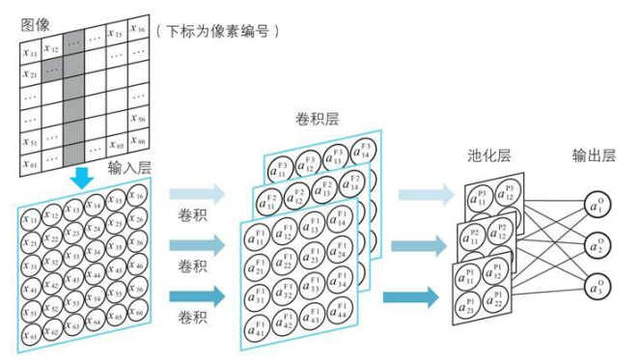
在 8-1 节中，作为解答示例，展示了如下的卷积神经网络的图。

Slide 27
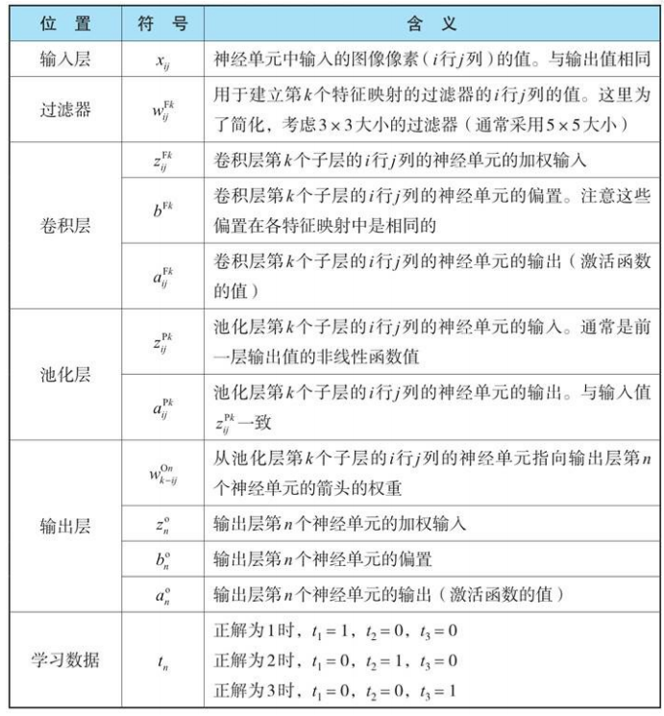
这个卷积神经网络所需的变量、参数的符号及其含义汇总在下表中。

Slide 28
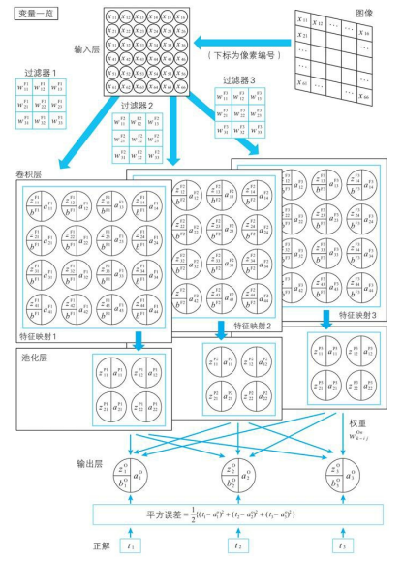
这些变量和参数的位置关系如下图所示。

Slide 29
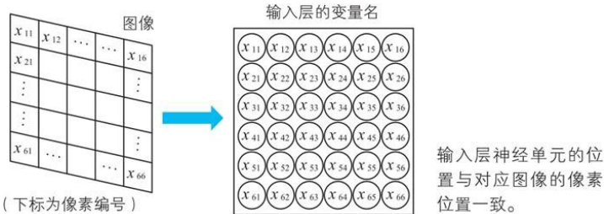
与神经网络不同的是，卷积神经网络中考虑的参数增加了过滤器这个新的成分。
接下来，会逐层考察在今后的计算中所需的参数和变量的关系式。
2.输入层
在例题中，输入数据是 6×6 像素的图像。这些像素值是直接代入到输入 层的神经单元中的。用x_{ij}表示所读入的图像的i行j列位置的像素数据，并把这个符号用在输入层的变量名和神经单元名中。

Slide 30
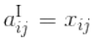
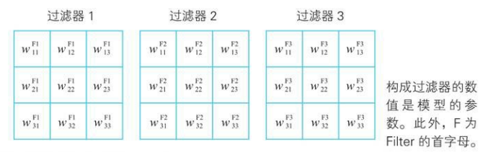
在输入层的神经单元中，输入值和输出值相同。如果将输入层i行j列的神经单元的输出表示为a^{I}_{ij} ，那么以下关系式成立（ 的上标 I 为 Input 的首字母）。
3.过滤器和卷积层
之前例子小恶魔通过 3×3 大小的过滤器来扫描图像。现在，准备 3 种过滤器。此外，由于过滤器的数值是通过对学习数据进行学习而确定的，所以它们是模型的参数。如下图所示，这些值表示为w^{Fk}₁₁,w^{Fk}₁₂,…(k=1,2,3)

Slide 31
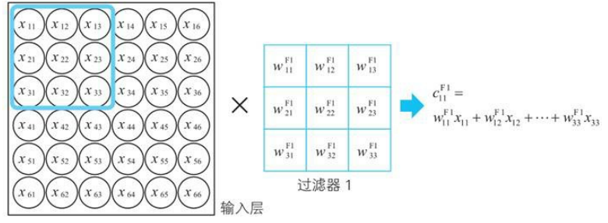
注：过滤器的大小通常为 5×5。本书中为简单起见，使用更为紧凑的 3×3 大 小。此外，也不是必须准备 3 种过滤器。当计算结果与数据不一致时， 需要更改这个数目。
现在，利用这些过滤器进行卷积处理。例如，将输入层从左上角开始的 3×3 区域与过滤器 1 的对应分量相乘，得到下面的卷积值 c^{F1}₁₁（c 为 convolution 的首字母）。

Slide 32
依次滑动过滤器，用同样的方式计算求得卷积值 C^{F1}₁₂,C^{F1}₁₃,…,C^{F1}₄₄。得到了使用过滤器 1 的卷积的结果。另外，关于这些数值的数学含义，请参照附录 C。
一般地，使用过滤器 的卷积的结果可以如下表示。这里的i 、j 为输入 层中与过滤器对应的区域的起始行列编号（i 、 j为 4 以下的自然数）。

Slide 33
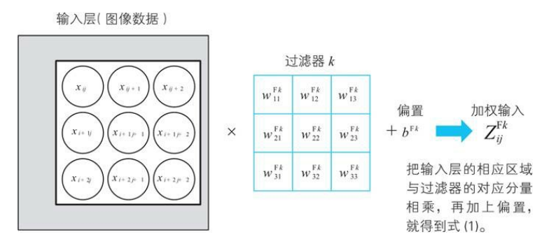
这样得到的数值集合就形成特征映射。给这些卷积值加上一个不依赖于i 、j 的数 b^{Fk}。

Slide 34
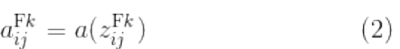
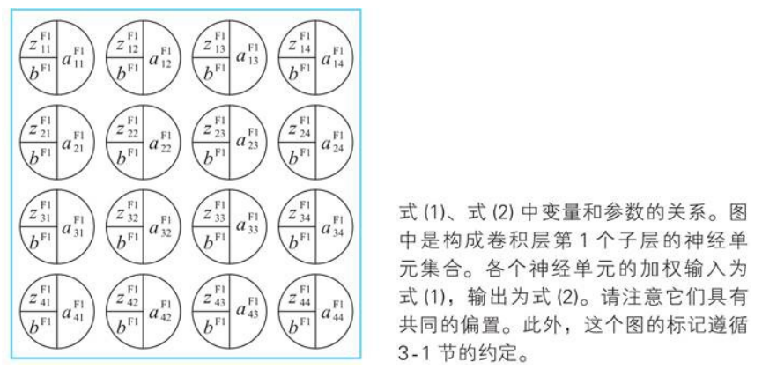
考虑以z^{Fk}ij 作为加权输入的神经单元，这种神经单元的集合形成卷积层 的一个子层。
b^{Fk}为卷积层共同的偏置。
激活函数为 a(z)，对于加权输入 z^{Fk}_{ij}，神经单元的输出 a^{Fk}_{ij}可以如下表示。

Slide 35
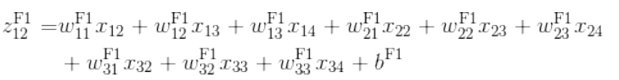
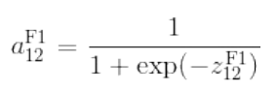
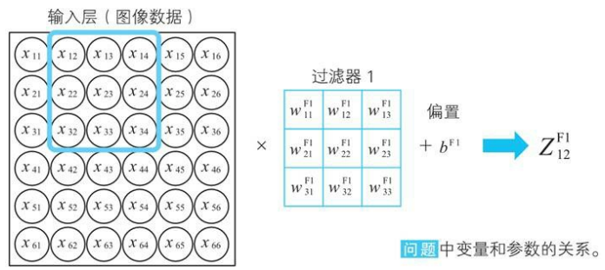
【问题】 试着写出卷积层第 1 个子层的 1 行 2 列的神经单元的加权输 入 z^{F1}₁₂与输出 的式子a^{F1}₁₂。激活函数为 Sigmoid 函数。
解： 1.
2.
3.

Slide 36
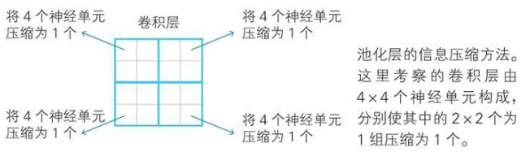
4.池化层
卷积神经网络中设置有用于压缩卷积层信息的池化层。将 2×2 个神经单元压缩为 1 个神经单元，这些压缩后的神经单元的集合就形成了池化层。
将特征映射的 2×2 个神经单元压缩为 1 个神经单元。通过执行一次池化操作，特征映射的神经单元数目就缩减到了原先的四分之一。

Slide 37
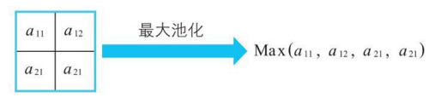
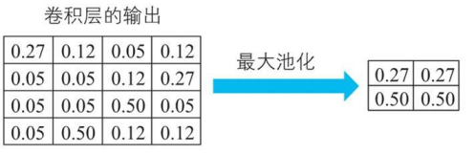
压缩的方法有很多种，比如较为有名的最大池化法，例如像下图这样， 从 4 个神经单元的输出 a11、a12 、a21 、a22 中选出最大值作为代表。
例 1 下图左边为卷积层的输出值，右边为最大池化的结果

Slide 38
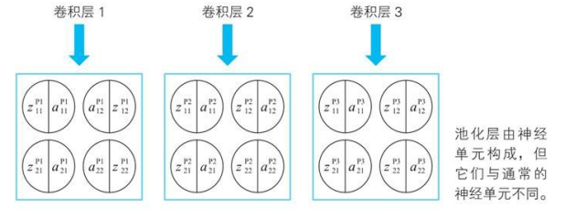
从神经网络的观点来看，池化层也是神经单元的集合。通常的神经单元是从前 一层的神经单元接收加权输入，而池化层的神经单元不存在权重和偏置的概念，也就是不具有模型参数。
此外，由于输入和输出是相同的值，所以也不存在激活函数的概念。从 数学上来说，激活函数 a（x）可以认为是恒等函数 a（x）=x。这个特性与输出层的神经单元相似。

Slide 39
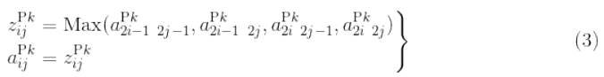
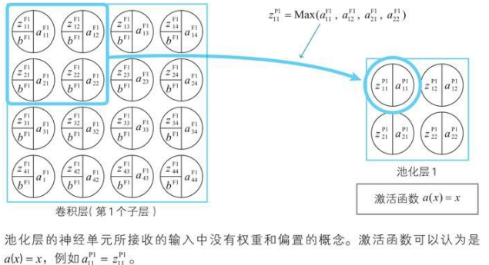
以上讨论的池化层的性质可以用式子如下表示。这里，k 为池化层的子 层编号，i 、j 为整数，取值必须使得它们指定的参数有意义。

Slide 40
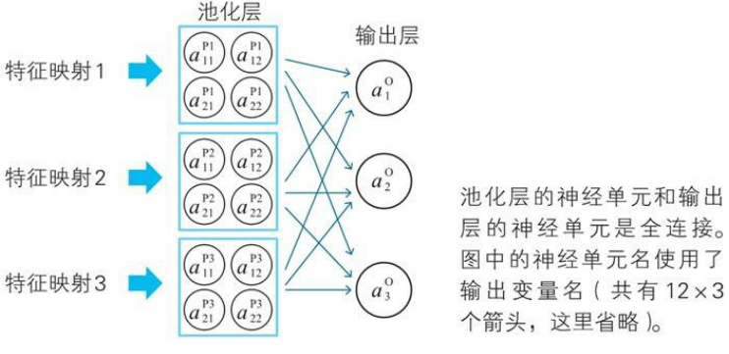
5.输出层
为了识别手写数字 1、2、3，在输出层中准备了 3 个神经单元来接收来自下一层（池化层）的所有神经单元的箭头（即全连接）。这样就可以综合地考察池化层的神经单元的信息。

Slide 41
将这个图用式子来表示。输出层第n个神经单元（n=1,2,3 ）的加权输入可以如下表示。
系数 w^{On} _{k-ij}为输出层第n 个神经单元给池化层神经单元的输出 a^{Pk}_{ij}（ k=1,2,3；i=1,2 ；j=1,2 ）分配的权重，b^{On} 为输出层第n 个神经单元的偏置。

Slide 42
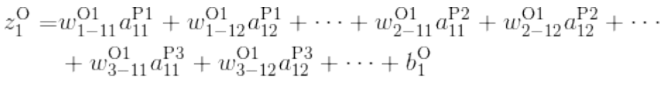
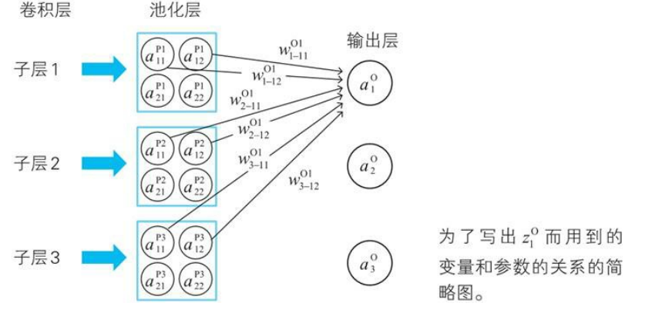
例 2 具体地写出z^{O}₁的式子。
上式中变量和参数的关系如下图所示.

Slide 43
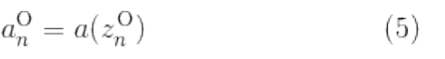
考虑输出层神经单元的输出，它们形成了整个卷积神经网络的输出。输出层第n个神经单元的输出值为a^{O}_{n} ，激活函数为 a(z)，则
a^{O}_{n}(n=1,2,3)中最大值的下标n就是要判定的数字。

Slide 44
考虑输出层神经单元的输出，它们形成了整个卷积神经网络的输出。输出层第n个神经单元的输出值为a^{O}_{n} ，激活函数为 a(z)，则
a^{O}_{n}(n=1,2,3)中最大值的下标n就是要判定的数字。

Slide 45
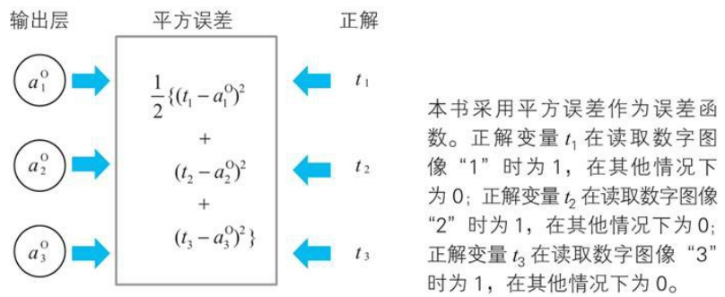
6.代价函数C^{T}
现在考虑的神经网络中，输出层神经单元的 3 个输出为a^{O}₁ 、a^{O}₂ 、a^{O}₃ ，对应的学习数据的正解分别记为 t1、t2 、 t3于是，平方误差C可以如下表示.
将输入第K个学习图像时的平方误差的值记为C_{K} ，如下所示。

Slide 46
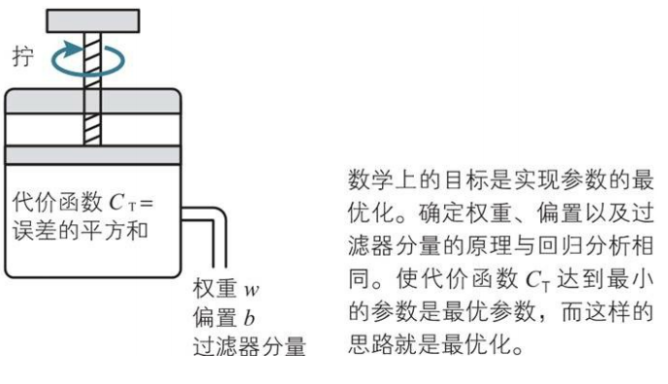
全体学习数据的平方误差的总和就是代价函数C_{T} 。因此，我们现在考虑的神经网络的代价函数CT可以如下求出。
这样就得到了作为计算的主角的代价函数 C_{T}。数学上的目标是求出使代价函数C_{T} 达到最小的参数，即求出使代价函数C_{T}达到最小的权重和偏置，以及卷积神经网络特有的过滤器的分量，如下图所示。

Slide 47
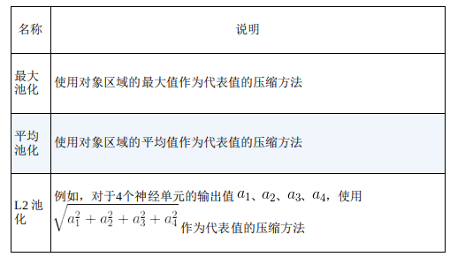
7.通过计算确认模型的有效性
要确认目前建立的卷积神经网络是否有助于数据分析，就要实际使用这个模型进行计算，看得到的结果是否能够很好地解释给定的数据。
备注 L2 池化
本节采用了最大池化作为池化的方法。最大池化具体来说就是 使用对象区域的最大值作为代表值的信息压缩方法。除了最大池化之外，还有其他池化方法，如下所示。

Slide 48
内容小结:
1.卷积层的关系式
2.池化层的关系式
3.输出层的关系式

Slide 49
8-4用Excel体验卷积神经网络
本节通过 Excel 来确认一下前面考察的卷积神经网络能否实际地发挥作用。
1.用Excel确定卷积神经网络
对于下面的例题，用 Excel 来确定卷积神经网络。
【例】 对于在 8-3 节的例题中考察的卷积神经网络，确定它的过滤器、权重和偏置。学习数据的 96 张图像实例收录在附录 B 中。
解：

Slide 50
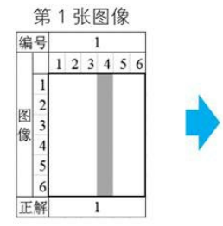
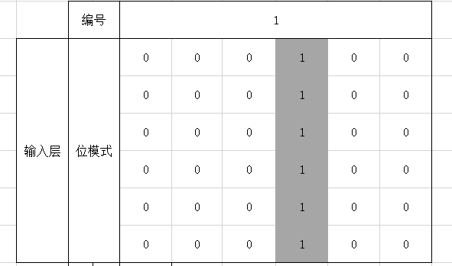
① 读入学习用的图像数据
为了让卷积神经网络进行学习，需要用到学习数据。因此，将图像读入到工作表中，如下图所示。
图像是单色二值图像，将图像的灰色部分设置为 1，白色部分设置为 0，将正解代入到变量t₁、t₂ 、t₃ 中。学习图像为数字 1 时t₁=1，图像为数字 2 时 t₂=1，图像为数字 3 时 t₃=1，其他情况下变量值为0 。

Slide 51
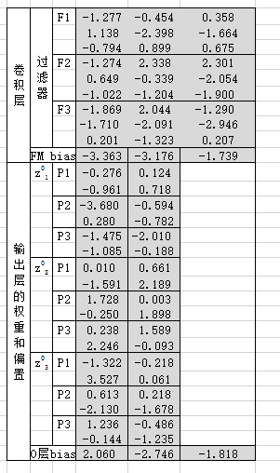
② 设置参数的初始值
设置过滤器、权重和偏置的初始值。这里使用了标准正态分布随机数。
注：当求解器的执行结果不收敛时，要修改初始值

Slide 52
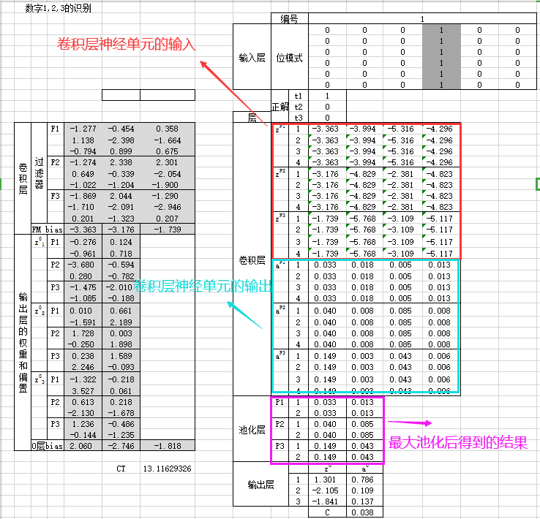
③ 从第 1 张图像开始计算各种变量的值
根据当前的过滤器、权重和偏置，对于第 1 张图像，计算出各个神经单元的加权输入值、输出值和平方误差C的值。

Slide 53


④ 复制步骤③中建立的各个函数到所有数据中
将处理第 1 张图像时嵌入的各个函数复制到其他图像数据中，直到最后一个图像实例（该例题中为第 96 张）为止。

Slide 54

⑤ 算出代价函数的值C^{T}

Slide 55

⑥ 利用求解器执行最优化
利用 Excel 的标准插件求解器，计算出代价函数的最小值。如下图 所示，设置单元格地址，并运行求解器。

Slide 56

运行求解器后的结果为：

Slide 57


2.测试
为了确认步骤⑥中得到的过滤器、权重和偏置确定的卷积神经网络是否 能正确地工作，输入新的数据，例如右边的图像。卷积神经网络的判断结果是数字“1”，这与人类的直观感受一致。

Slide 58
内容小结:
1.卷积层、池化层、输出层变量表示。
2.卷积层、输出层神经单元误差

Slide 59
8-5卷积神经网络和误差反向传播法
本节考察卷积神经网络的误差反向传播法的结构。其实它在数学上的结构与误差反向传播法相同。通过下面这个之前考察过的具体例子进行讨论。
【例】建立一个神经网络，用来识别通过 6×6 像素的图像读取的手写数字 1、2、3。过滤器共有 3 种，其大小为 3×3。图像像素为单色二值，学习数据为 96 张图像。

Slide 60

1.确定关系式
建立了如下图所示的卷积神经网络。
接下来，汇总一下前面考察过的关于这个网络的关系式。

Slide 61

卷积层。
k为卷积层的子层编号，i 、j （ i,j=1,2,3,4）为扫描的起始行、列的编号，有以下关系式成立a(z)表示激活函数。

Slide 62

池化层
为池化层的子层编号（ k=1,2,3），i 、j 为该子层中神经单元的行、列编号（ i,j=1,2），有以下关系式成立（这里是最大池化的情况，参考 。

Slide 63

输出层
n为输出层神经单元的编号（ n=1,2,3）有 以下关系式成立。 a（z）表示激活函数。

Slide 64


平方误差
t₁、t₂ 、 t₃为表示学习数据正解的变量， C为表示平方误差的变量，有以 下关系式成立
2.梯度下降法是基础
在确定卷积神经网络的参数时，梯度下降法也是基础。以C_{T}为代价函数，梯度下降法的基本式可以如下表示。

Slide 65

式子右边的括号中为代价函数 CT的梯度。如式 (5) 所示，这里以关于过滤器的偏导数、关于权重的偏导数，以及关于偏置的偏导数作为分量（共 69 个分量）。
梯度的偏导数计算非常麻烦。因此，想出了误差反向传播法，具体来说就是将梯度分量的偏导数计算控制到最小限度，并通过递推关系式进行计算。

Slide 66

3.省略变量符号中附带的图像编号
从式 (5) 可以看出，代价函数C_{T}是梯度计算的目标。把从学习数据的第k张图像得到的平方误差式 (4) 的值记为C_{k} ，代价函数C_{T}可以如下求出。
从式 (6) 中也可以看出，代价函数C_{T}是从学习数据的各个图像得到的平方误差式 (4) 的和。在 之前考察过，求代价函数C_{T}的偏导数 时，先对式 (4) 求偏导数，然后代入图像实例，并对所有学习数据求和。因此，需考虑以式 (4) 为对象的代价函数的计算。

Slide 67



【例】求式 (5) 右边的梯度分量 时，如果先求式 (6) 的C_{T}再求偏导数，就会浪费不少工夫。首先计算式 (4) 的平方误差C的偏导数，然后将图像实例代入式中，算出
［ k=1,2,…（96 为全部图像的数目）］，最后对全部数据进行求和就可以了。这样极大地减少了偏导数的计算次数。

Slide 68

4.符号 的导入及偏导数的关系
在误差反向传播法中导入名为神经单元误差的 符号。神经单元误差 有两种：一种是
的形式，表示卷积层第k个子层的i行j列的神经单元误差；另一种是 的形式，表示输出层第n个神经单元的误差。
卷积层神经单元误差：

Slide 69



【例2】 （卷积层第 1 个子层的 1 行 1 列的神经单元的误差）
（输出层第 1 个神经单元的误差）

Slide 70


5.用 表示关于输出层神经单元的梯度分量
利用式 (3)、式 (7) 和偏导数链式法则，可以进行下面的例 3、例 4的计算。
【例3】

Slide 71


【例4】
可以将例 3、例 4一般化为如下的式 (8)。n为输出层的神经单元编号，k为池化层的子层编号，i、j为过滤器的行、列编号。

Slide 72

6.用 表示关于卷积层神经单元的梯度分量
利用考察关于卷积层神经单元的梯度分量。这里取过滤器分量 的偏导数作为例子。
（1）根据式 1，有

Slide 73
（2）利用这些式子，可以得到下式。
（3）根据链式法则，有

Slide 74

（4）把 神经单元误差的定义式 (7) 和式 (9) 代入式 (10) 中，得到

Slide 75

将式 (11) 扩展到过滤器的其他分量。设k为过滤器的编号（这里与卷积层的编号相同），i、j为过滤器的行、列编号（i 、j=1,2,3)将上式进行一般化，如下所示。
代价函数关于卷积层神经单元的偏置的偏导数可以如下求得:

Slide 76

式 (13) 可以如下进行推广，其中k为卷积层的子层编号。简而言之，代价函数关于卷积层神经单元的偏置的偏导数，就是卷积层各个子层的所有神经单元误差的总和。

Slide 77

7.计算输出层的
神经单元误差也是利用数列的递推关系式。首先求出输出层的神经单元误差， 接着通过递推关系式反向地求出卷积层的神经单元误差 。
输出层的神经单元误差 。激活函数为a(z) ，n 为该层的神经单元编号，根据定义式 (7)，有

Slide 78


根据式 (4)，有：
将式 (16) 代入到式 (15) 中，就得到了输出层的神经单元误差。
8.建立关于卷积层神经单元误差 的“反向”递推关系式
先建立“反向”递推关系式。以 为例进行考察。根据偏导数的链式法则，有

Slide 79

把式 (18) 中的公因式提取出来，就可以像下面这样进行简化：

Slide 80

根据式 (3)，有：
再根据式 (2)，有：
根据式 (21) 中的 ，可得

Slide 81





由于 、 、 、 在进行池化时形成一个区块，所以 的偏导数可以如下表示。
由于 也可以记为 ，把 的定义式 (7) 以及式 (20) ～ (23) 代入式 (19)，可得：
上式可以推广如下。

Slide 82
8-6用 Excel 体验卷积神经网络的误差反向传播法
利用前面考察过的以下例题，用 Excel 实际地进行计算。
【例】对于 8-5 节中考察的卷积神经网络，来确定它的过滤器、权重、偏置的值。学习数据的 96 张图像实例收录在附录B 中。激活函数使用 Sigmoid 函数。

Slide 83

① 读入学习用的图像数据
为了让卷积神经网络进行学习，需要用到学习数据。

Slide 84

② 设置过滤器分量、权重和偏置的初始值
利用正态分布随机数（2-1 节）来设置初始值和利用小的正数作为学习率。

Slide 85

③ 算出神经单元的输出值以及平方误差 C
对于第 1 张图像，利用当前给出的过滤器分量、权重和偏置的值来求出各个神经单元的加权输入、激活函数的值以及平方误差。

Slide 86

④ 根据误差反向传播法计算各层的神经单元误差
计算输出层的神经单元误差 。接着，根据“反向”递推关系式计算卷积层神经单元误差。

Slide 87

⑤ 根据神经单元误差计算平方误差C的偏导数
根据步骤④中求出的神经单元误差，计算平方误差C关于过滤器、权重和偏置的偏导数。

Slide 88

对 96 张图像复制完毕之后，将平方误差C，以及步骤⑤中求得的平方误差C关于参数的偏导数加起来，这样就算出了代价函数的值和梯度.

Slide 89

⑥ 计算代价函数C_{T}及其梯度
把前面建立的工作表复制到全部学习数据的 96 张图像上。把前面的计算结果全部数据加起来，得到代价函数C_{T} 及其梯度值

Slide 90

⑦ 根据⑥中求出的梯度，更新权重和偏置的值
利用梯度下降法的基本式，更新过滤器、权重和偏置。并在上述⑥的工作表下面建立新的工作表，计算出更新值。

Slide 91

⑧ 反复进行③ ～ ⑦的操作
利用⑦中算出的新的权重w和偏置b，再次执行从③开始的处理。把这样算出的第 2 次处理的块状区域复制 49 份到下面，进行 50 次计算。

Slide 92


通过以上步骤，计算就结束。代价函数C_{T}=0.497.
由于学习数据由 96 张图像构成，每张图像平均为 0.005。根据平方误差的函数，每张图像的最大误差为 3/2 = 1.5，因此可以说以上步骤算出的是一个很好的结果。
用新的数字测试
输入新数字3进行测试:

Slide 93

用新的数字测试
输入新数字3进行测试:
输出结果为3

Slide 94
本章小结
1.卷积神经网络的结构。
2.卷积层、池化层、输出层表达式。
3.利用误差反向传播计算神经单元误差。

